Slide 1

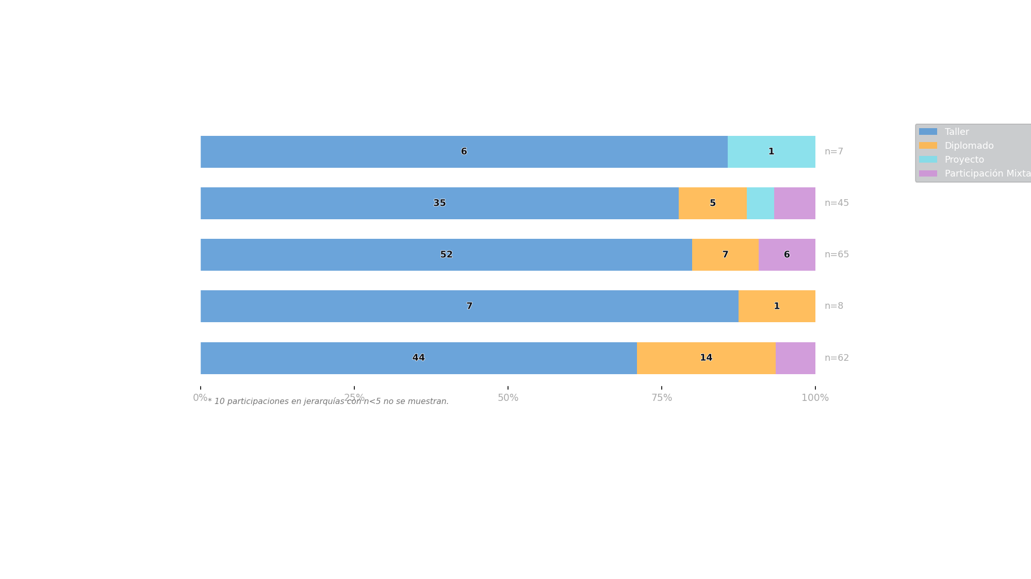
Participación por Jerarquía y Tipo de Formación
Universo: 197 Aptos P3 · todos formados · Periodos 2022–2025
Formados Aptos P3: composición 100% por jerarquía · n absoluto dentro de segmento · total n al margen
1. Cada barra suman 100% de las participaciones de esa jerarquía — permite comparar composición sin que el volumen de Talleres oculte el resto.
2. Los Talleres dominan en todas las jerarquías; los Diplomados y Proyectos tienen mayor peso relativo en Asistente y Asociado.
3. El n total al margen derecho revela el volumen real: las jerarquías de rango medio concentran la mayor participación absoluta entre los 197 Aptos P3.

Slide 2
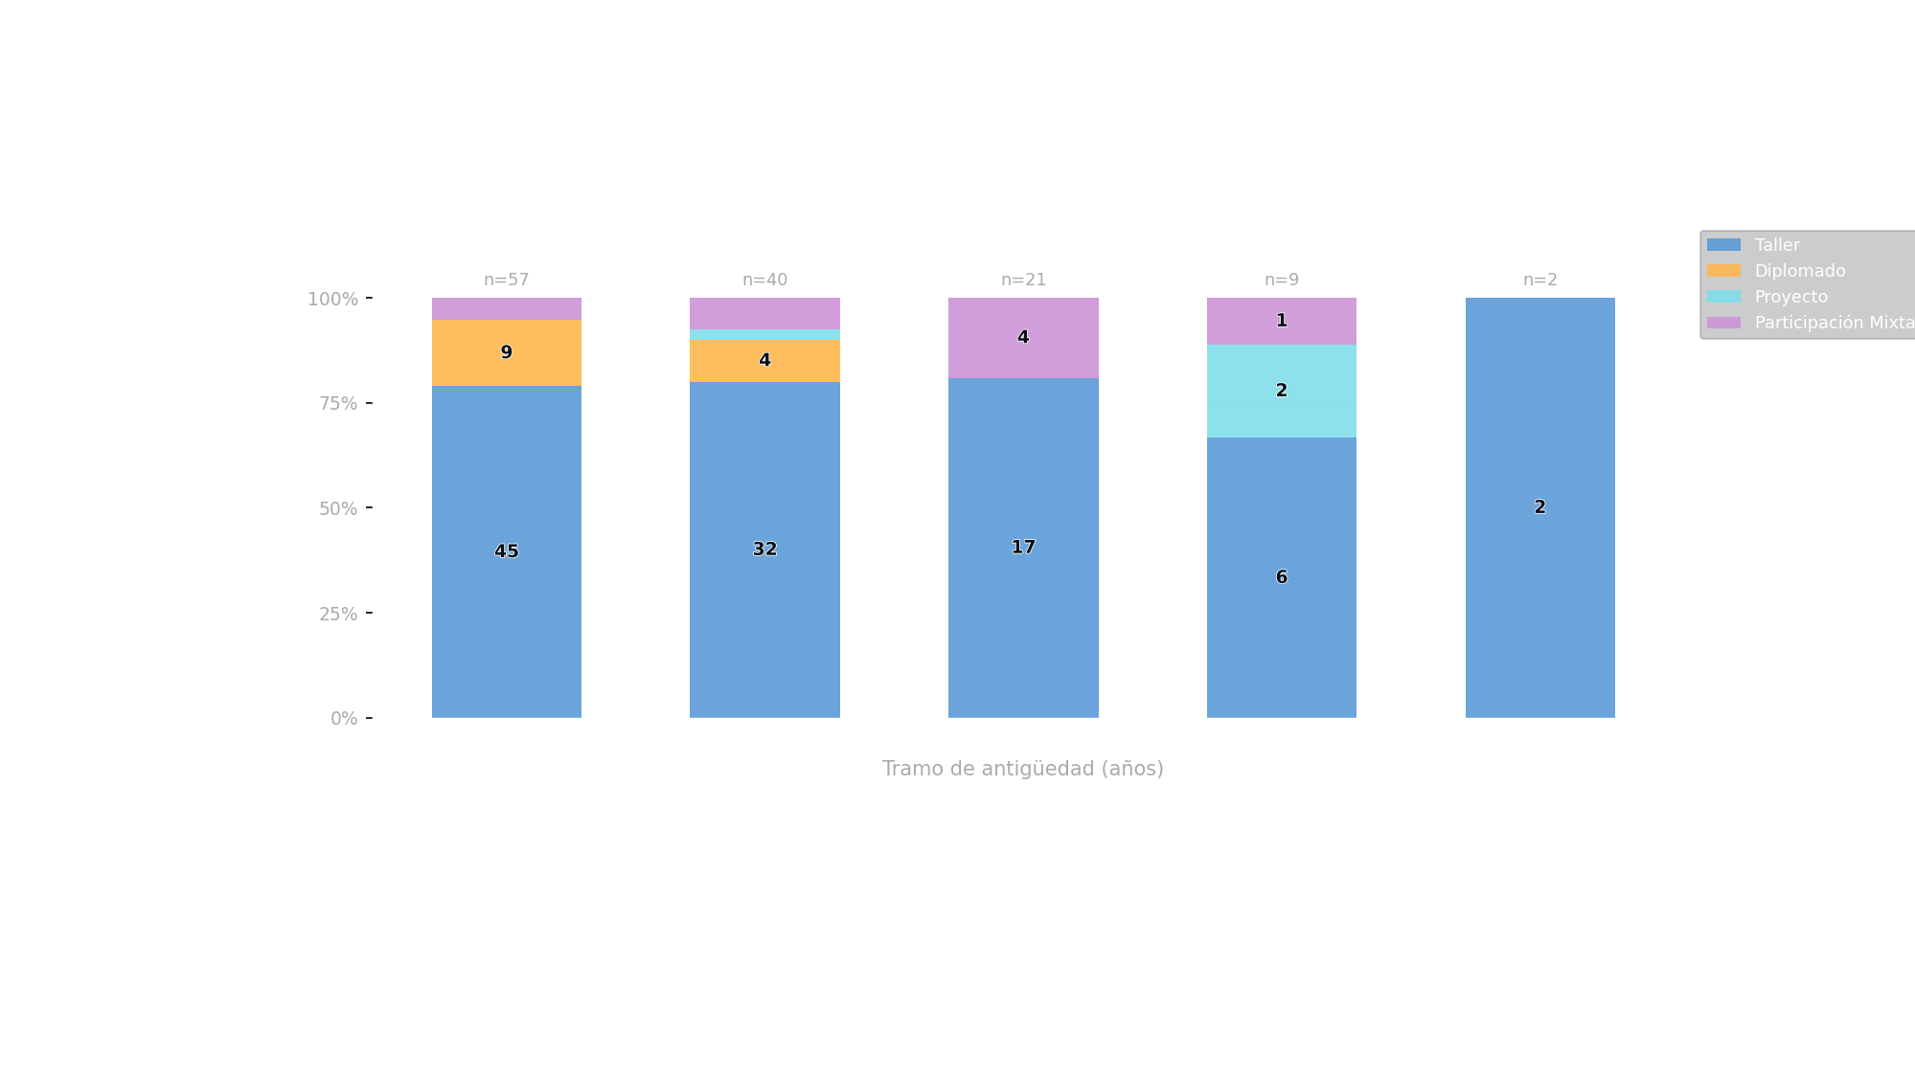
Participación por Antigüedad y Tipo de Formación
Universo: 197 Aptos P3 · todos formados · Periodos 2022–2025
Formados Aptos P3: Antigüedad × Tipo · composición 100% por tramo · n absoluto dentro · total n sobre columna
1. Los tramos de menor antigüedad (0–9 años) concentran el mayor volumen de participación entre los 197 Aptos P3; a mayor antigüedad el total decae.
2. Los Diplomados representan solo 13 participaciones en total — docentes que participaron exclusivamente en esa modalidad, sin talleres ni proyectos.
3. La composición por tipo es relativamente estable entre tramos: los Talleres dominan en todos; los Diplomados y Proyectos aparecen más en antigüedades intermedias.

